Slide 1



La
Graciosa
(Canarias)

Slide 2
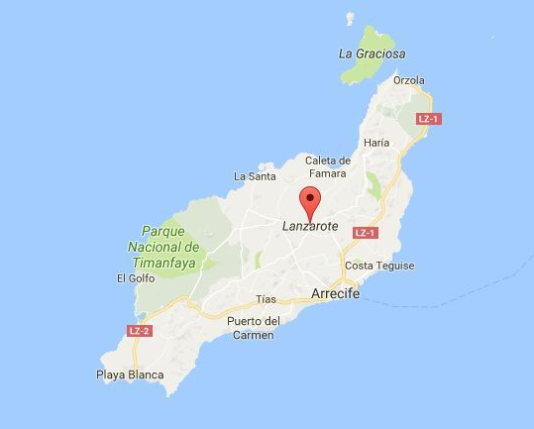

Slide 3
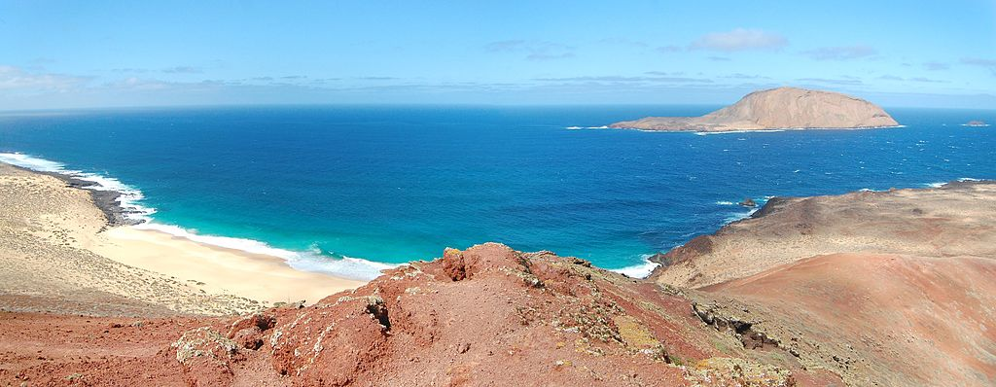

Slide 4


La Graciosa es una isla que pertenece a la provincia de Las Palmas (Canarias, España). Forma parte del archipiélago Chinijo junto con los islotes de Montaña Clara, Roque del Este, Roque del Oeste y Alegranza, y todos ellos forman parte del municipio de Teguise en Lanzarote. La economía insular está basada principalmente en el turismo.

Slide 5
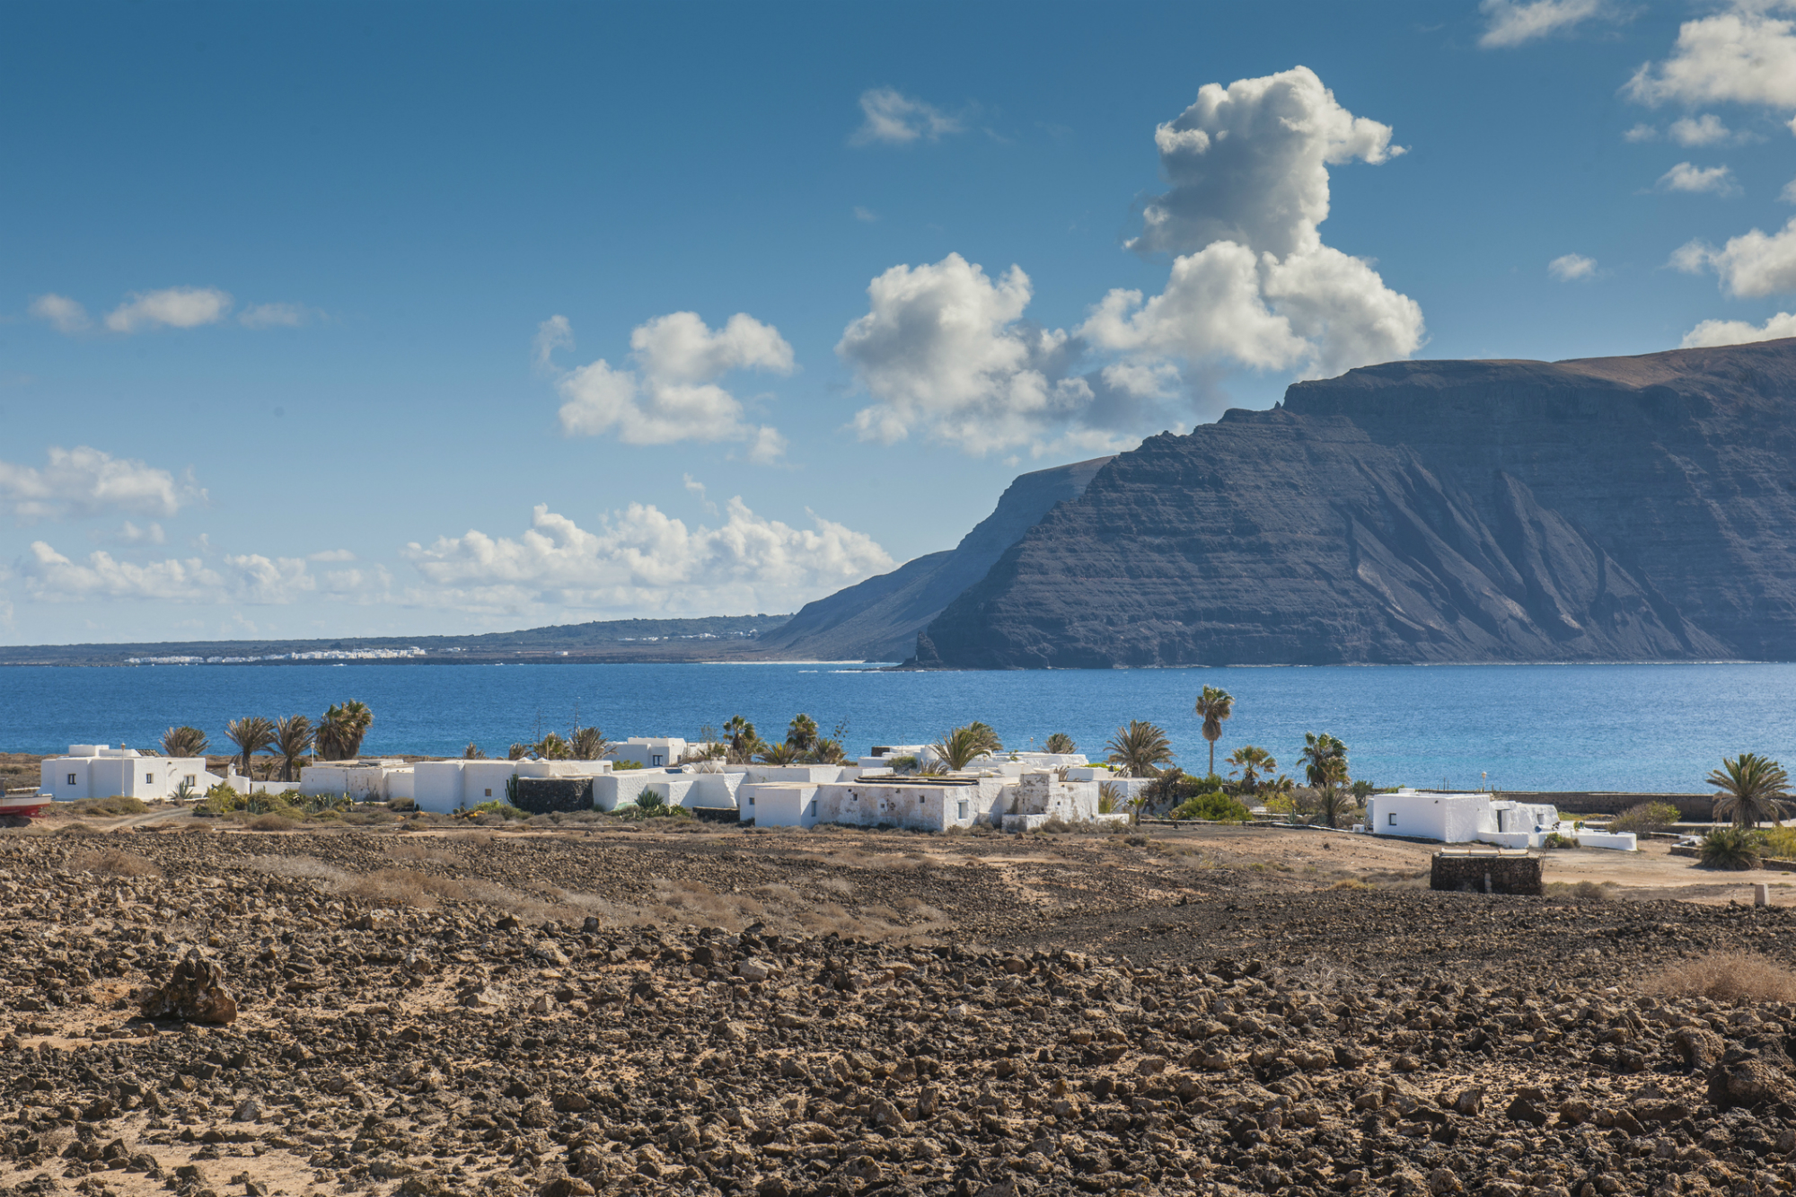

Slide 6
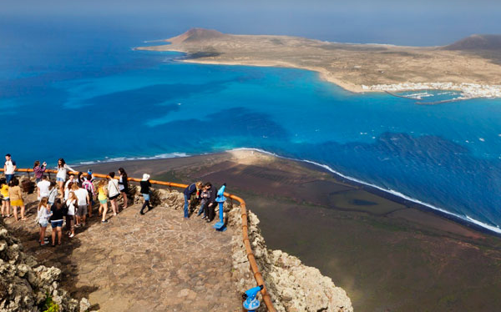
Isla de la Graciosa desde el Mirador del Río, Lanzarote.

Slide 7
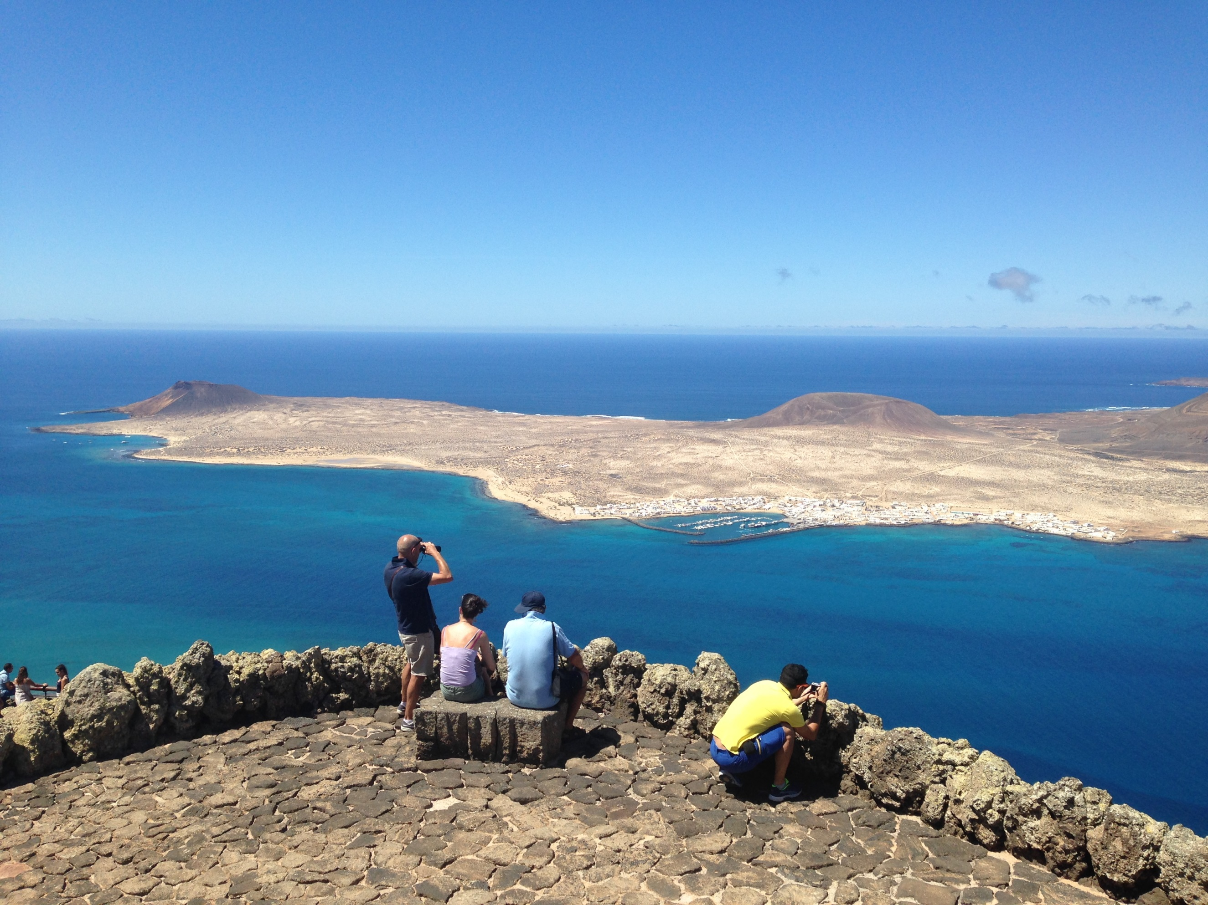

Slide 8
La Graciosa está al noroeste de Lanzarote, isla de la que depende administrativamente y de la que la separa un brazo de mar conocido como El Río. También se halla relativamente cerca de la costa continental africana. La Graciosa posee unos 29 km² en los que se hallan los dos únicos pueblos de la isla: Caleta del Sebo (capital insular) y Pedro Barba. Es la menos poblada de las ocho islas habitadas y su población es de 737 habitantes (en 2019).​ Salvo los cascos urbanos de los dos núcleos habitados, el resto de la isla pertenece al Patrimonio Nacional, estando su gestión adscrita al Organismo Autónomo Parques Nacionales.

Slide 9
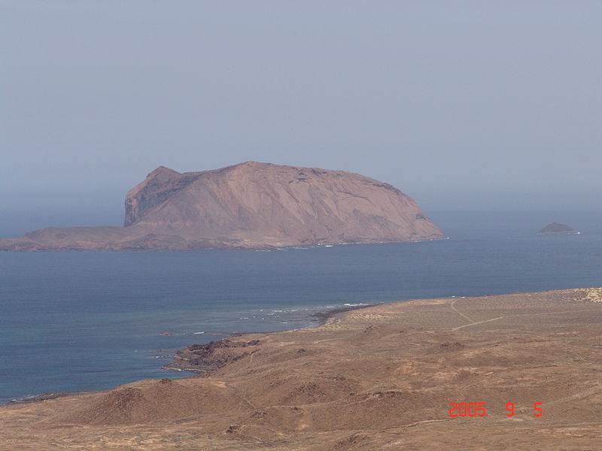

Slide 10
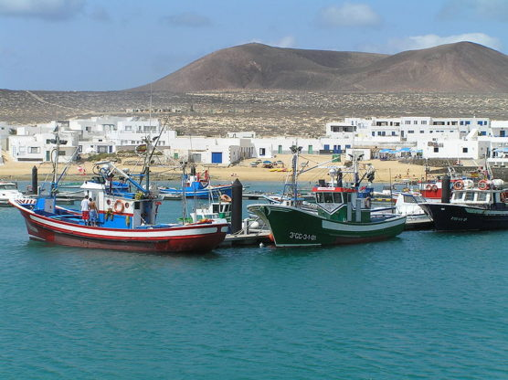

Slide 11
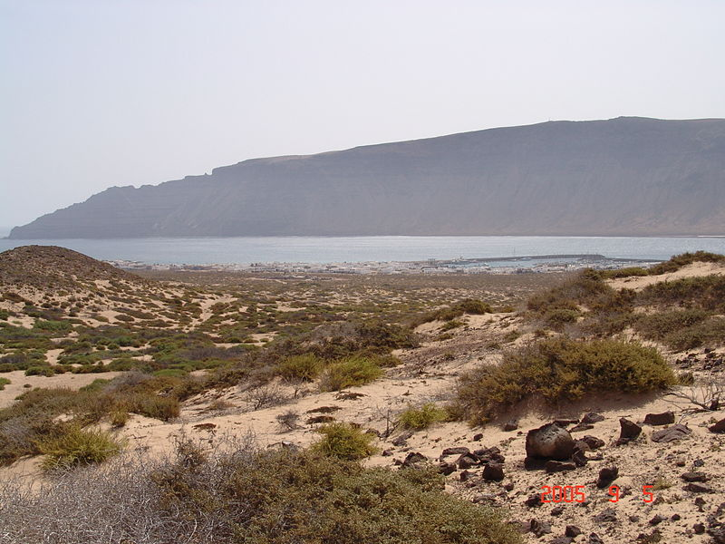

Slide 12
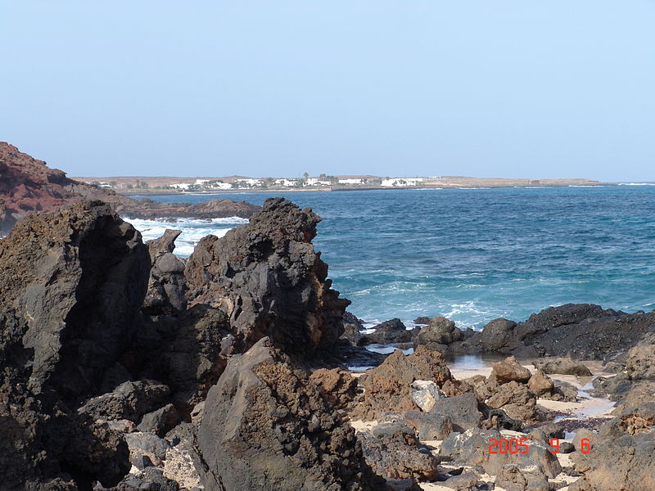

Slide 13

Desde el puerto de Órzola, un pequeño pueblo de pescadores en el extremo norte de Lanzarote, parten los barcos que llegan hasta La Graciosa. Aunque hay un pequeño helipuerto, la única manera «accesible» en la que los turistas pueden llegar a ella es en ferry. El trayecto se alarga una media hora.

Slide 14
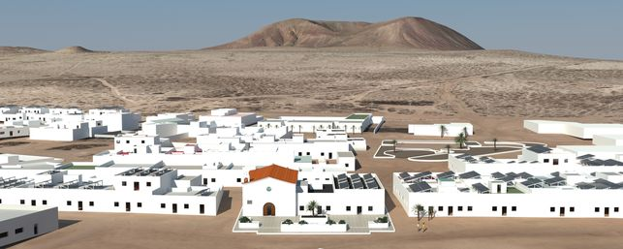

Slide 15
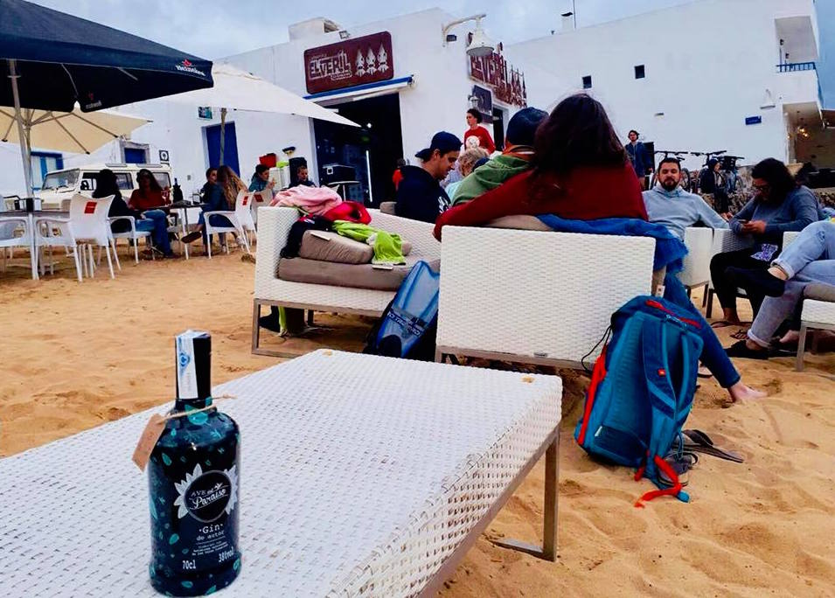

Slide 16
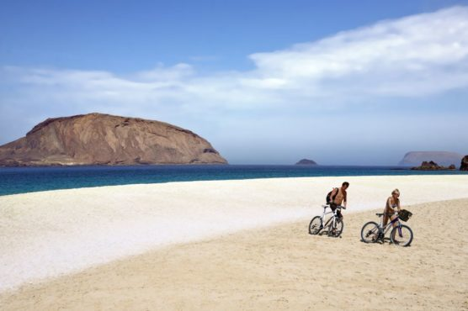

Slide 17
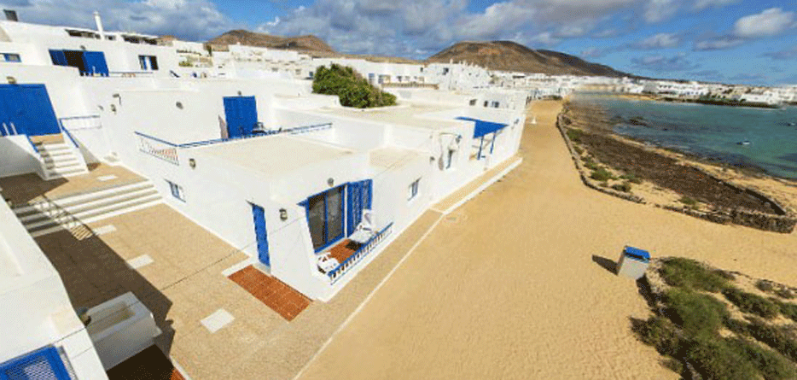

Slide 18
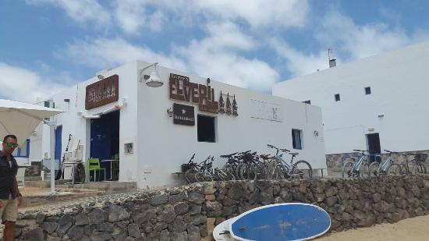

Slide 19
Vista a la playita y el puerto de Caleta del Sebo, único pueblo de la isla de La Graciosa (excepto las pocas casas de Pedro Barba). El majestuoso Risco de Famara de Lanzarote al fondo.

Slide 20
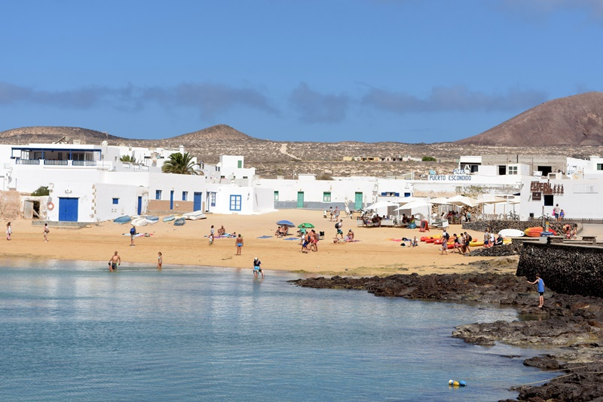

Slide 21
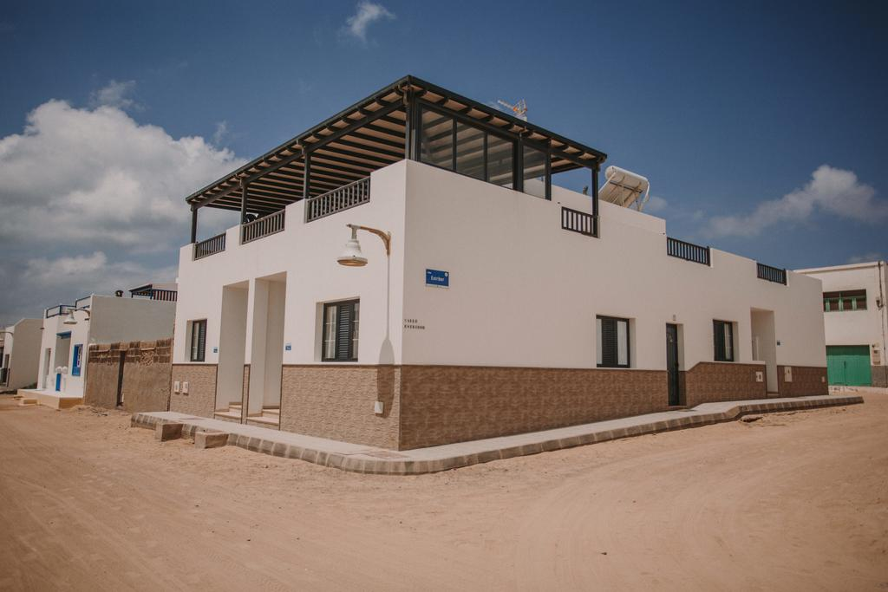

Slide 22
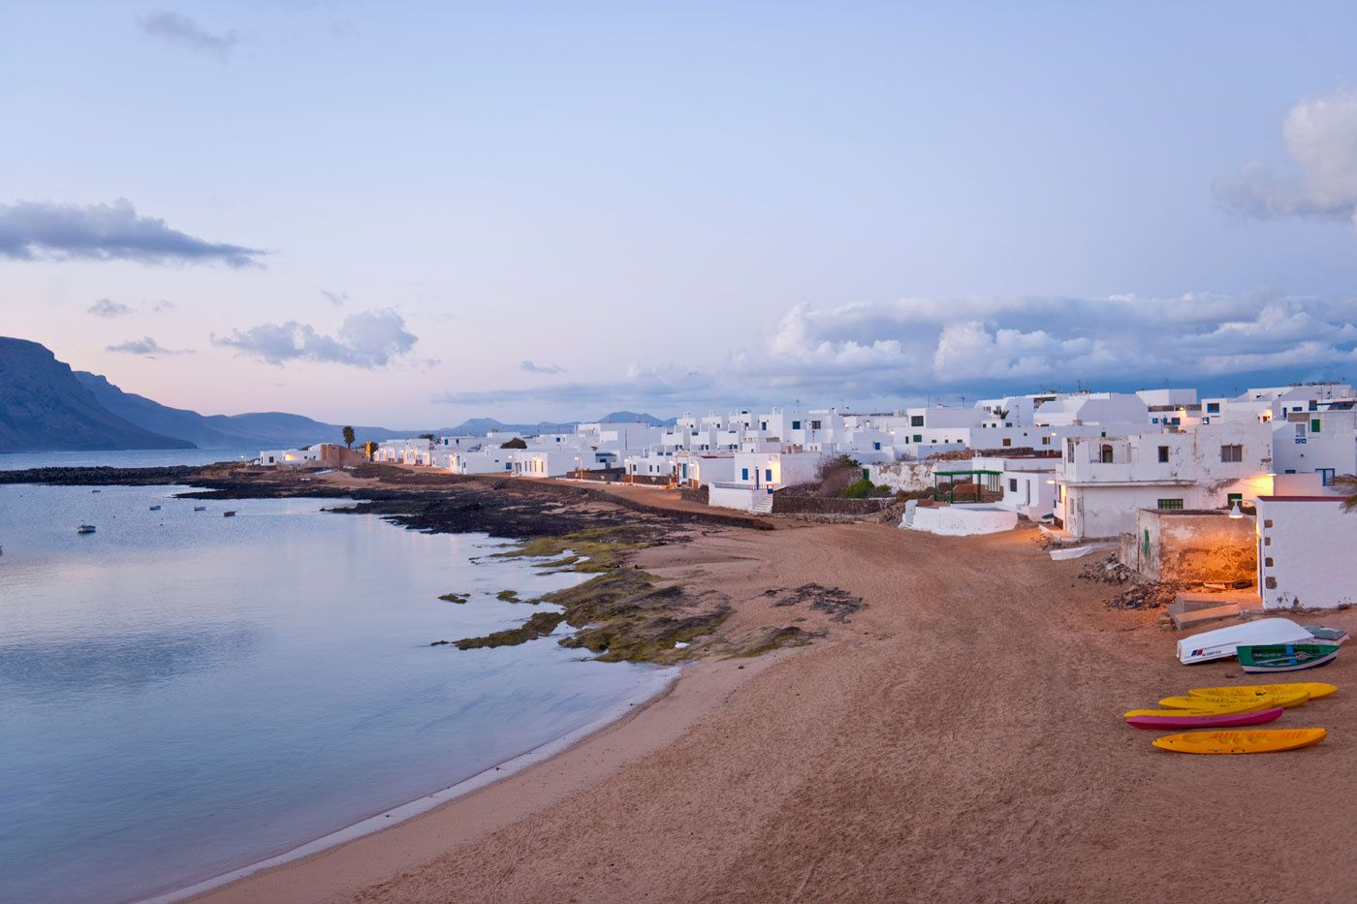

Slide 23
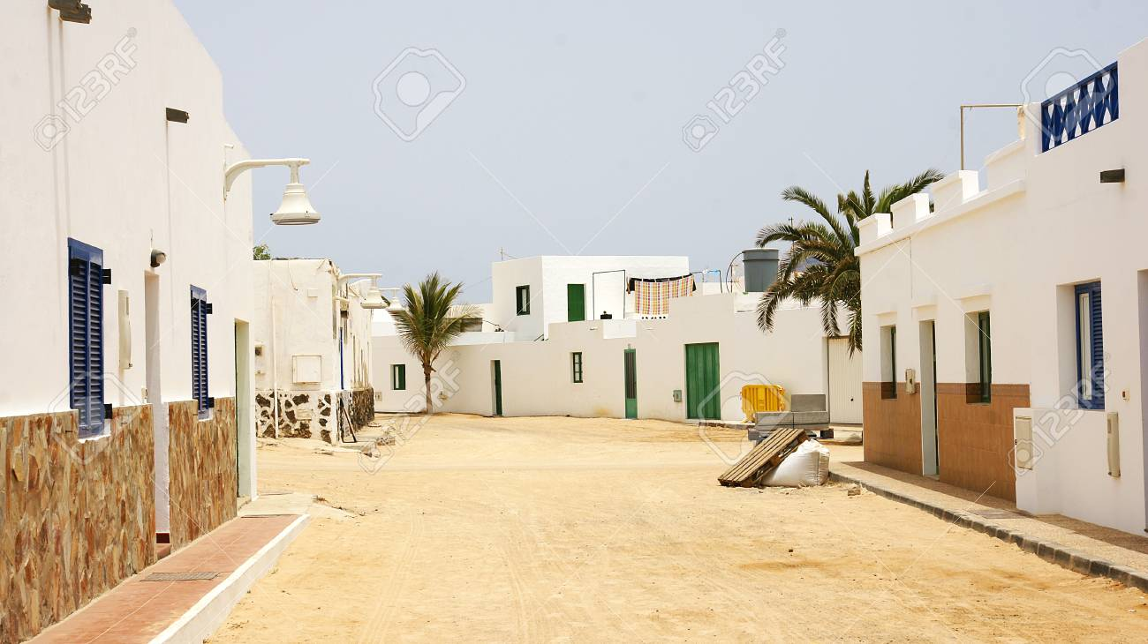

Slide 24
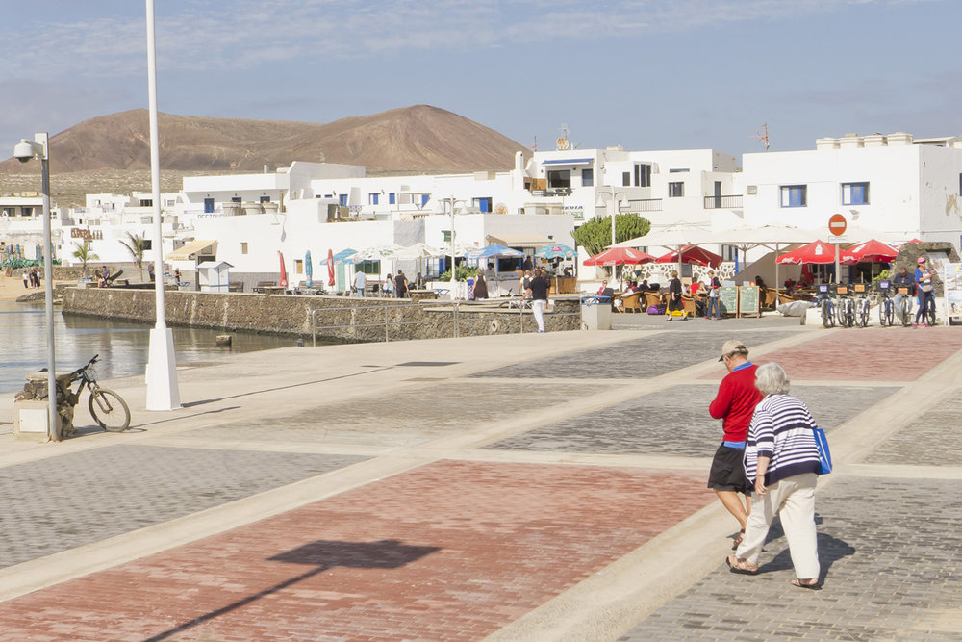

Slide 25
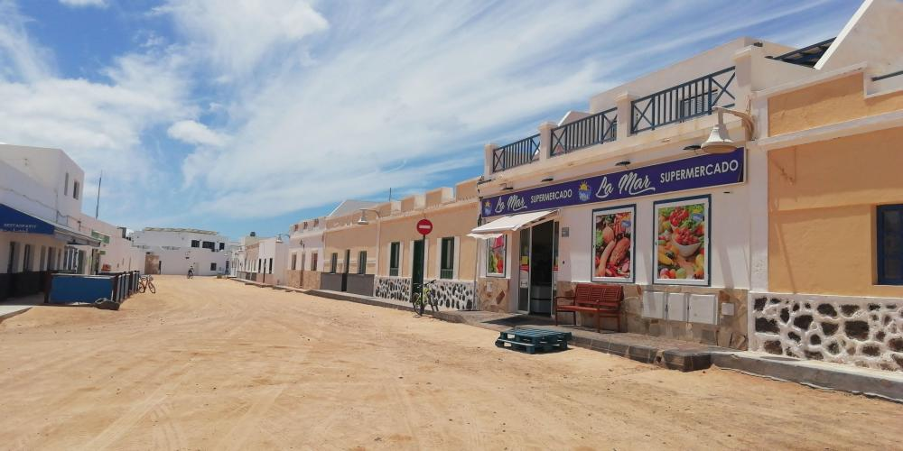

Slide 26
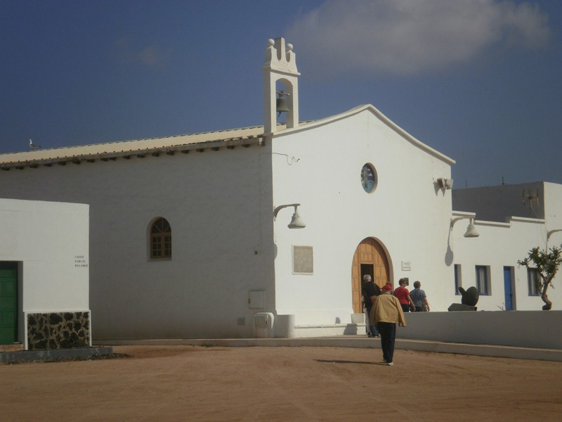

Slide 27
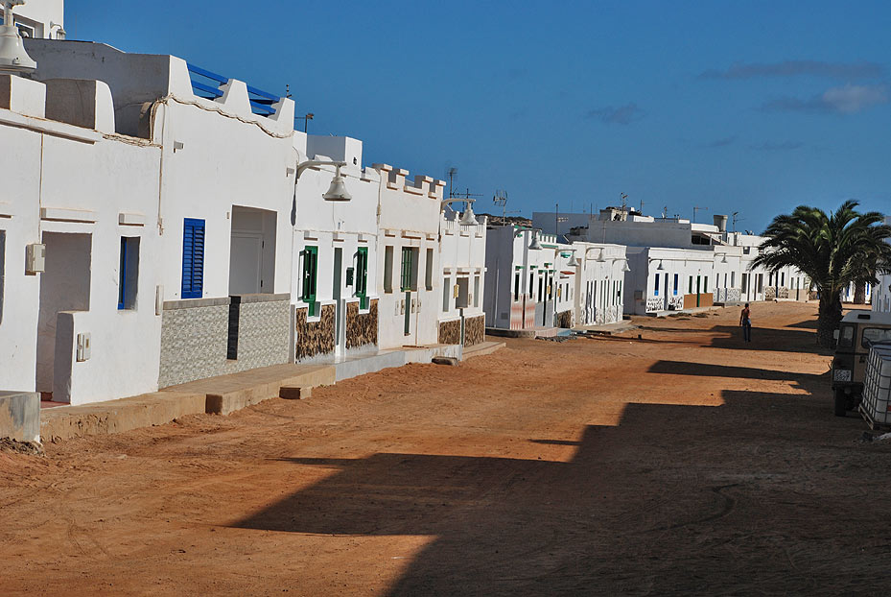

Slide 28
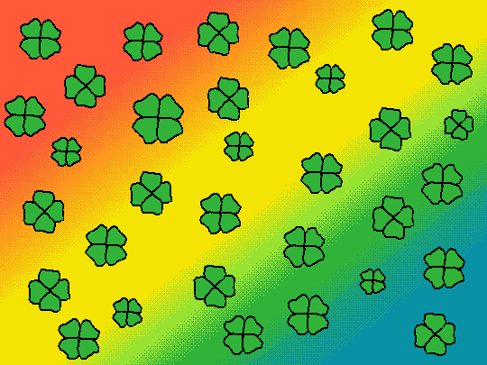
Practicar surf y kitesurf lejos del bullicio de masas. Las olas de las costas de La Graciosa son un paraíso para los surferos. Bajo del Corral y Playa Francesa son los mejores lugares. La isla también es perfecta para practicar kitesurf gracias a los vientos constantes, sobre todo en verano, cuando casi no llueve y la brisa marina es fresquita. Las olas de las costas de La Graciosa son un paraíso para los surferos.

Slide 29
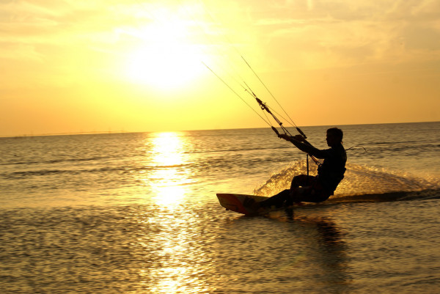

Slide 30
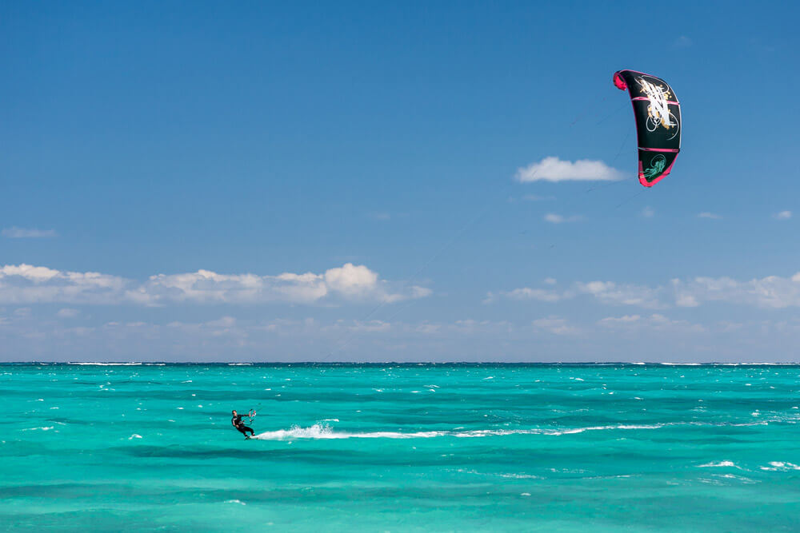

Slide 31
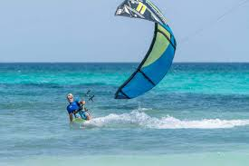

Slide 32
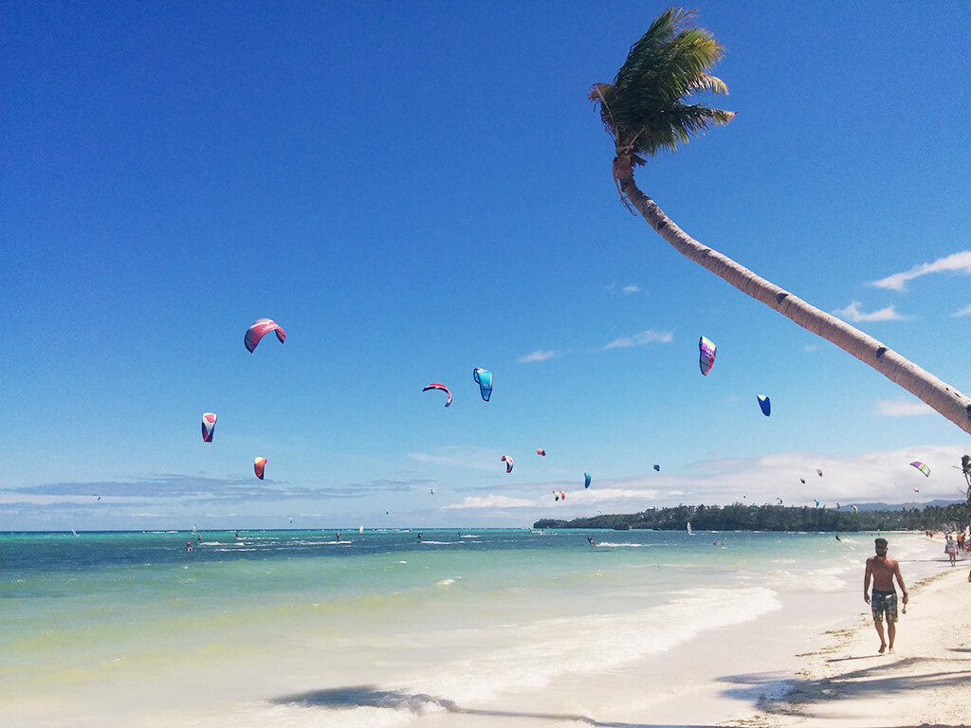

Slide 33
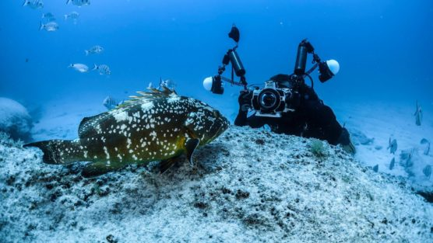

Slide 34
SUS PLAYAS

Slide 35
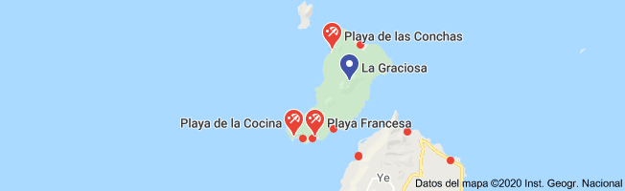

Slide 36
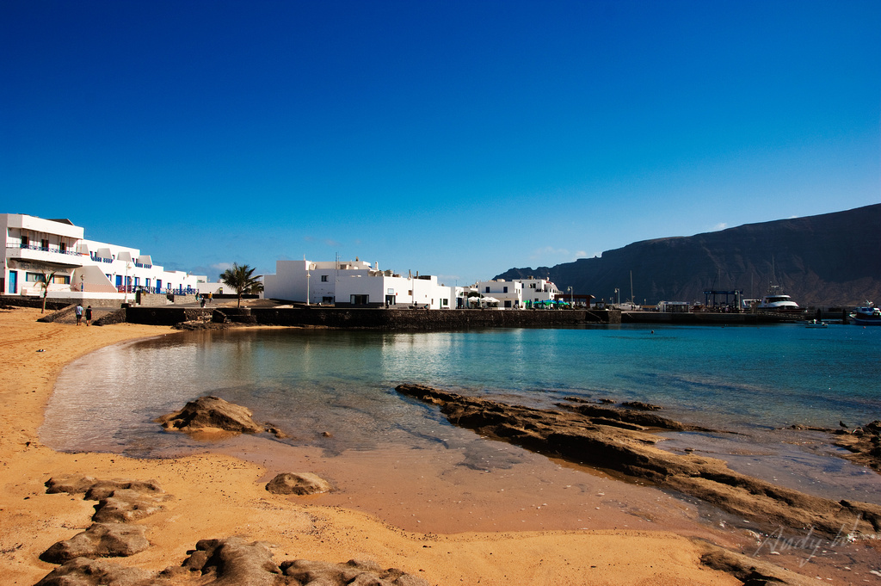
Playa y puerto en Caleta del Sebo - La Graciosa, Islas Canarias

Slide 37
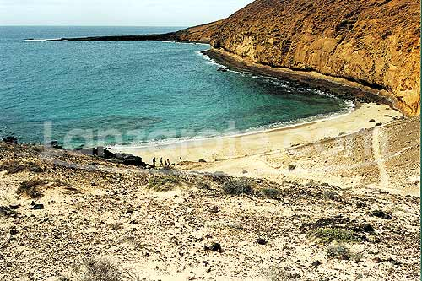
La playa de La Cocina, como la Mayor de las playas de La Graciosa, se encuentra en un paraje virgen y aislado, que hay que salvar a pie.

Slide 38
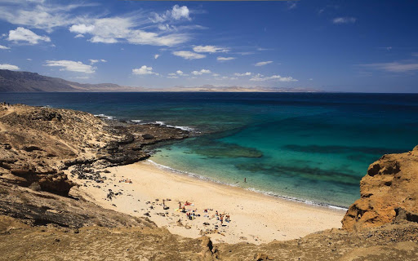

Slide 39
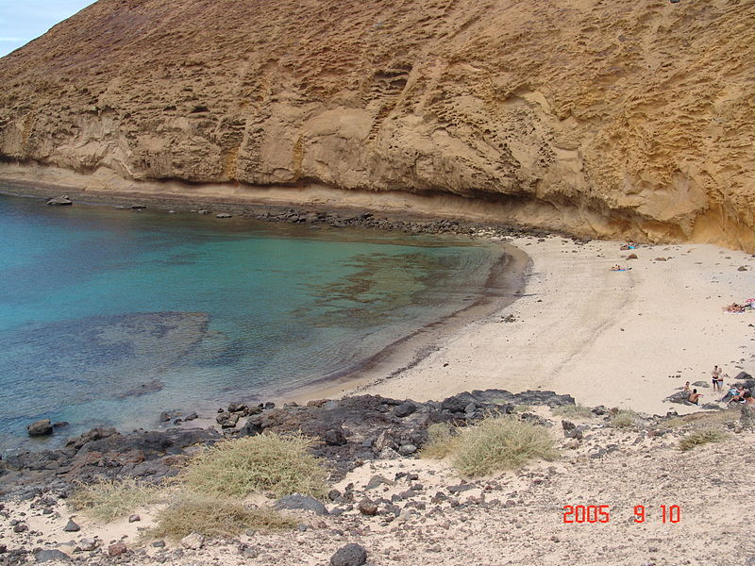

Slide 40
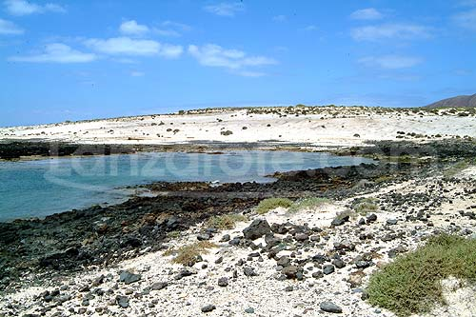
PLAYA DE CALETA DE ARRIBA
Situada en un paraje virgen y aislado, al que se llega a pie, Caleta de Arriba está en la isla de La Graciosa.

Slide 41
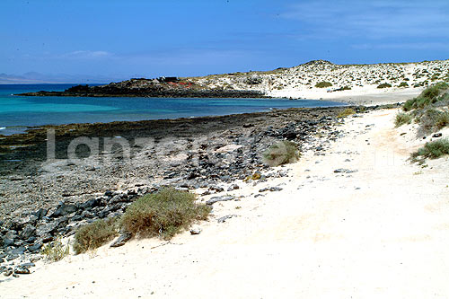
PLAYA DE FRANCESA
La playa de la Francesa, en La Graciosa, est� en un paraje virgen y aislado, al que se llega a pie.

Slide 42
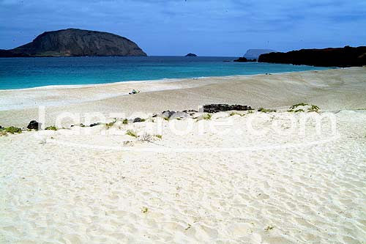
PLAYA DE LAS CONCHAS
La playa de Las Conchas, en La Graciosa, mide 610 m. de largo y tiene 80 m. de ancho medio. Playa y vistas espectaculares.

Slide 43
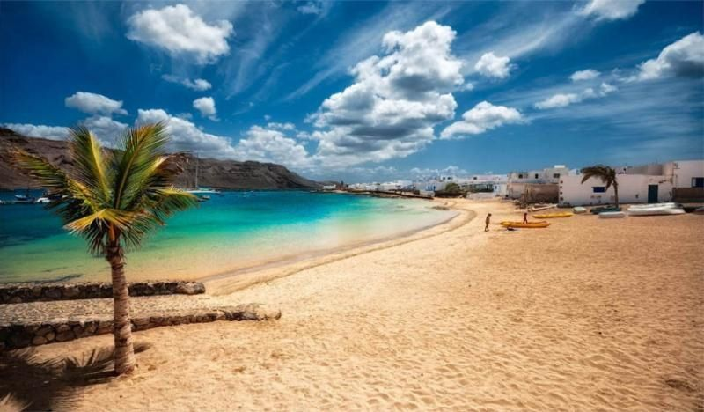

Slide 44
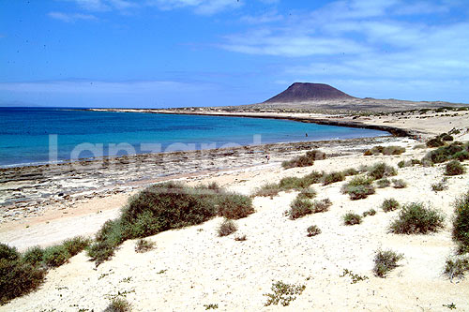
La playa del Salao, en la isla de La Graciosa, mide casi dos km. de largo y guarda un ancho medio, entre marea alta y marea baja, de 20 m.

Slide 45
PLAYA DE CALETA DE ARRIBA
Situada en un paraje virgen y aislado, al que se llega a pie, Caleta de Arriba esta en la isla de La Graciosa

Slide 46
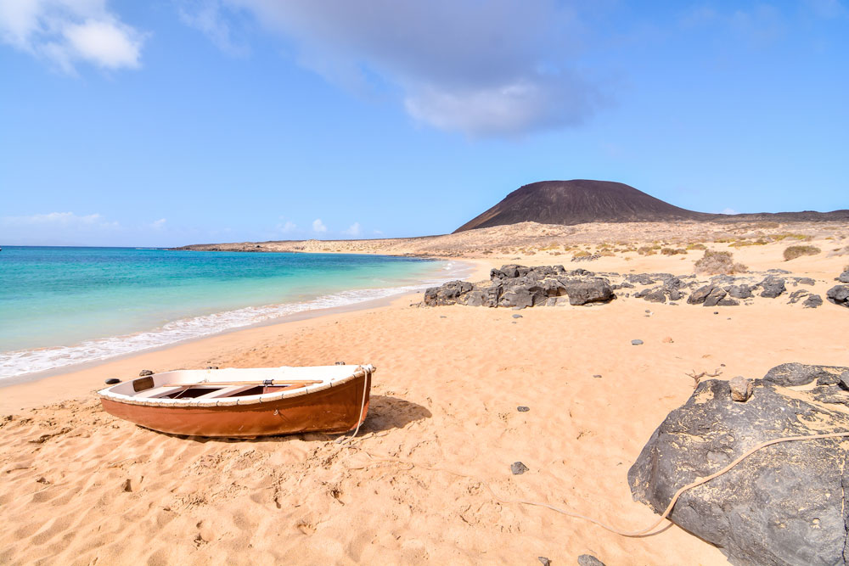

Slide 47
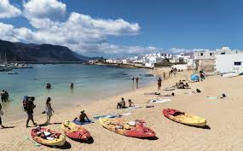

Slide 48
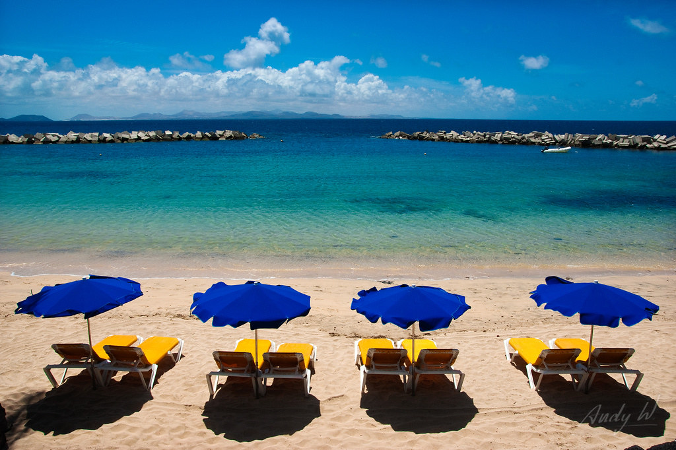

Slide 49
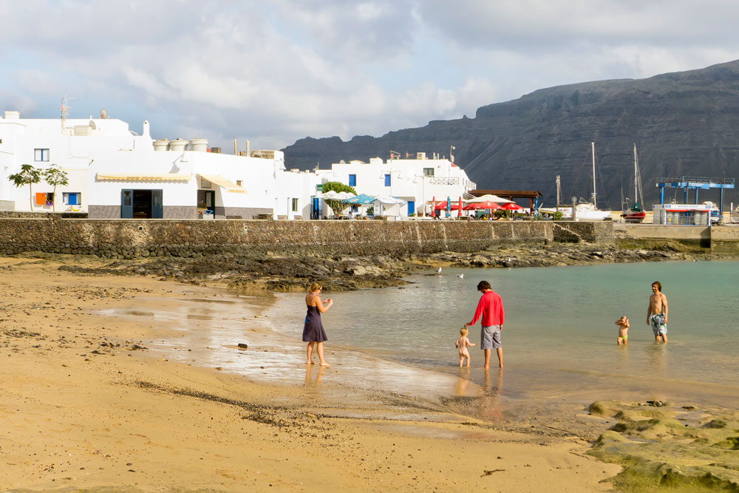

Slide 51
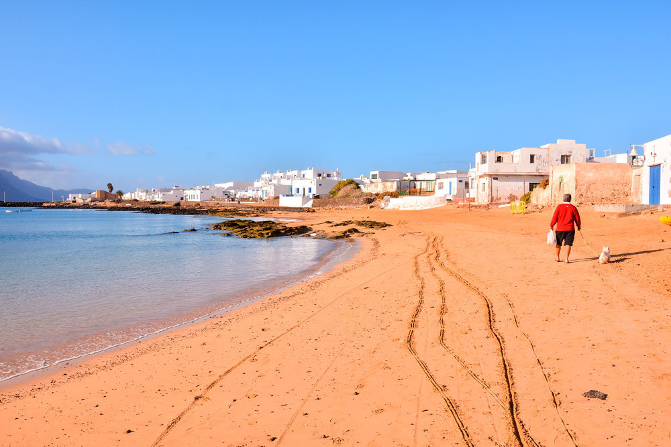

Slide 52
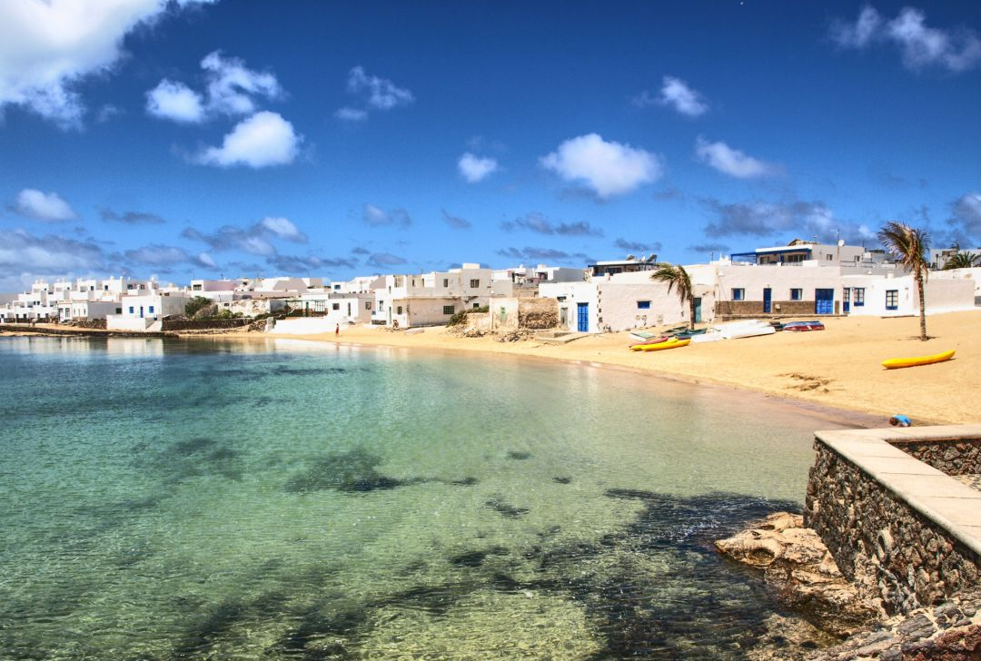

Slide 53
¿Ahora que ya sabes cómo ir de Lanzarote a La Graciosa, y lo bonita que es esta isla para ir a pasar el día, ¿cuándo empiezas a organizar tus vacaciones en esta parte de las islas Canarias?

Slide 54



Un fuerte
abrazo,
que tengas
un buen día
Hoy es martes, 05 de mayo de 2020
Ahora mismo son las 09:46 horas.

Slide 55







¿Te ha gustado?
Puedes ver más entrando
Aquí
Además puedes recibir powerpoints en tu correo electrónico suscribiéndote aquí:

